Slide 1
Nettskjema.no til UiS
Av Dagfinn Bergsager

Slide 2
Nettskjema.no
Egenutviklet survey-applikasjon
Kjører kun på UiOs nett og servere
Høy fokus på sikkerhet og personvern
Nasjonal tjeneste
Brukes til datainnsamling av de fleste i UH-sektoren
Sykehus på vei inn
Kan levere data kryptert til TSD og API

Slide 5
Sikkerhet og personvern
Kan håndtere sensitive personopplysninger
  Data lagres på egen server i TSD.
Brukes til #MeToo og smittesporing
Skiller mellom anonyme og ikke-anonyme skjema
Rydder bort personopplysninger i gamle skjema
Gir institusjonen oversikt over alle skjema som samler inn personopplysinger

Slide 6
Fri bruk av appene nettskjema-diktafon og nettskjema-bilde

Slide 7

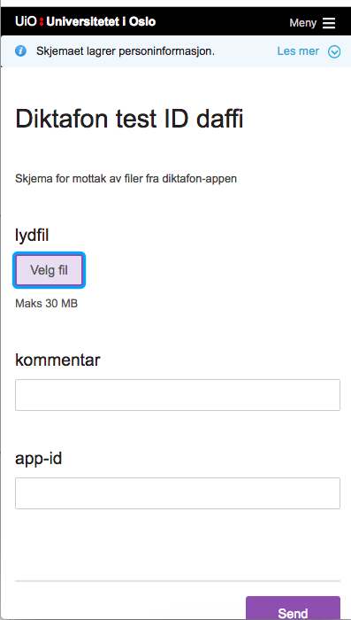
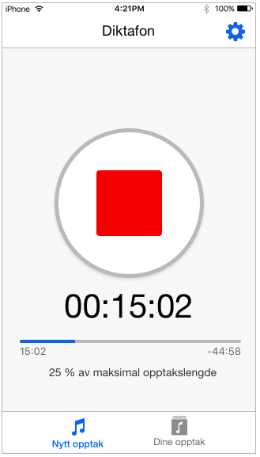
Nettskjema.no kan motta data fra personer eller apper. Data lagres i Nettkjema sin database eller sendes kryptert til et prosjekt i TSD.

Slide 8
Nettskjema-bilde: Mobilapp for å ta bilder

Slide 9
Tilgjengelighet
Tåler høy trafikk
  Alt skjer front-end
Kraftig API
  Andre systemer kan hente data ut
  UiO bruker med RPA mot kryptert API
Kan ta imot data fra mobilapper og webapper
Mobildesign
Universelt utformet

Slide 10
Eks på skjema
Spørsmål-eksempler
Sei i frå
matematikk.org
Kroppskart
Korona på campus

Slide 11
Modell
Fast pris per år basert på størrelse
Fri bruk for alle studenter og ansatte
  Så lenge det ikke er kommersielt
Inkludert 3 veiledningsmøter per år (skype eller på UiO)
Brukerstøtte inkludert – houston.uio.no
Eget design ved svaring

Slide 12
4 skjematyper (kan endres)
Spørreskjema (vanlig)
Flervalg (quiz)
  Radioknappspørsmål får rett og galt
  3 typer fasit
Påmelding
  maks antall svar
  Mulig å melde seg av (slette eget svar)
TSD-skjema
  Advarsel om skjema ikke er koblet til TSD
  Mulig å koble til TSD

Slide 13
De som svarer logger inn
Med FEIDE
MED Idporten/BANKID (må bestilles av oss, men snart fritt)
Med token-URL sendt i epost (eller SMS)
Skriver inn personID
Bruker åpent skjema

Slide 14
Kurs
Se video (google kurs nettskjema)
https://www.uio.no/for-ansatte/kompetanse/tema/data/nettskjema-tsd/video/

Slide 15
Dagfinn Bergsager linkedin.com/in/bergsager nettskjema@usit.uio.no

